Slide 1
ARMv8 ARIA 블록암호 병렬 구현
https://youtu.be/ROwUPlfHIIg

Slide 2
ARIA block cihper 소개
국내의 국가보안기술연구소에서 개발한 블록 암호.
블록 길이는 128-bit를 사용하며, 키 길이는 128, 192, 256-bit 3가지 길이를 지원하며, 각 키 길이에 따라 12, 14, 16라운드를 진행함.

Slide 3
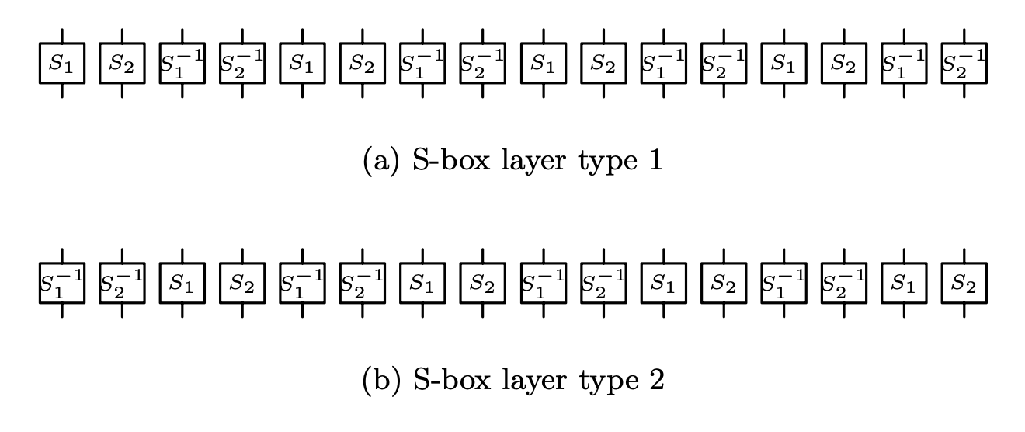
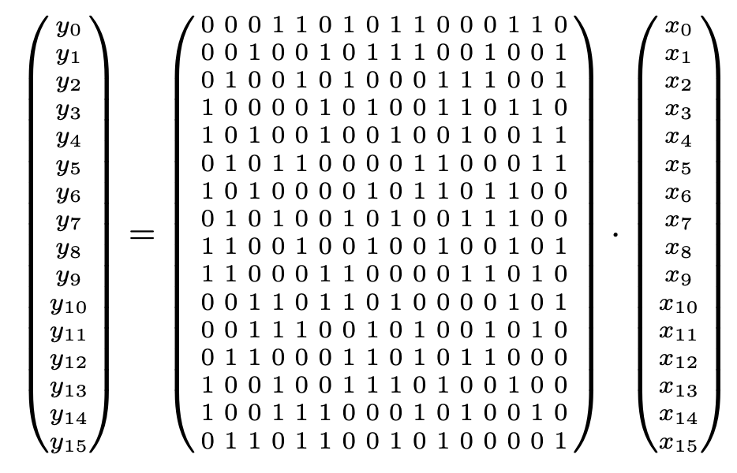



ARIA block cihper 소개
Plaintext
$$⨁$$
RK 1
Substitution layer type 1
Diffusion layer
$$⨁$$
RK 2
Substitution layer type 2
Diffusion layer
Substitution layer type 2
$$⨁$$
RK 13
Ciphertext

Slide 4
ARMv8 ARIA
Substitution layer에서 서로 다른 4개의 Sbox를 사용하기 때문에 TBL 명령어로 한번에 치환하는 것에 어려움이 있음.
따라서 같은 Sbox를 사용하는 state를 하나의 레지스터에 모아서 구현을 진행.
4PT / 16PT 두가지 병렬 구현

Slide 5
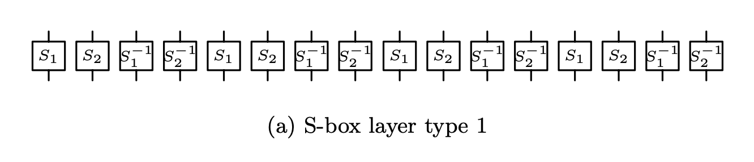
ARMv8 ARIA 4PT
4PT는 4개의 블록을 병렬 암호화함.
V0
A0 | A4 | A8 | A12 | B0 | B4 | B8 | B12 | C0 | C4 | C8 | C12 | D0 | D4 | D8 | D12
V1
A1 | A5 | A9 | A13 | B1 | B5 | B9 | B13 | C1 | C5 | C9 | C13 | D1 | D5 | D9 | D13
V2
A2 | A6 | A10 | A14 | B2 | B6 | B10 | B14 | C2 | C6 | C10 | C14 | D2 | D6 | D10 | D14
V3
A3 | A7 | A11 | A15 | B3 | B7 | B11 | B15 | C3 | C7 | C11 | C15 | D3 | D7 | D11 | D15

Slide 6
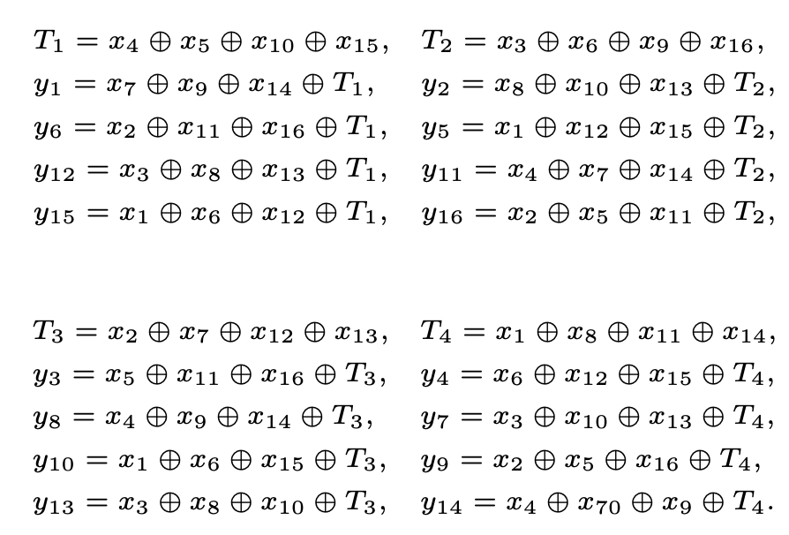
ARMv8 ARIA 4PT
Diffusion layer와 addroundkey 구현을 위해 레지스터 정렬을 추가하여 구현
V0
A0 | A1 | A2 | A3 | B0 | B1 | B2 | B3 | C0 | C1 | C2 | C3 | D0 | D1 | D2 | D3
V1
A4 | A5 | A6 | A7 | B4 | B5 | B6 | B7 | C4 | C5 | C6 | C7 | D4 | D5 | D6 | D7
V2
A8 | A9 | A10 | A11 | B8 | B9 | B10 | B11 | C8 | C9 | C10 | C11 | D8 | D9 | D10 | D11
V3
A12 | A13 | A14 | A15 | B12 | B13 | B14 | B15 | C12 | C13 | C14 | C15 | D12 | D13 | D14 | D15

Slide 7
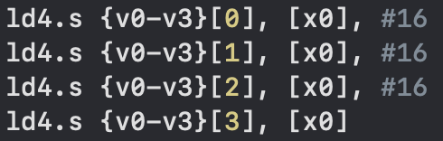
ARMv8 ARIA 4PT – plaintext load
ARM vector 명령어에서 다양한 load 명령어를 지원함.
기존의 간단한 LD1 명령어를 사용
LD4.s {v0-v3}[index], [address]
V0
A0 | A1 | A2 | A3 | A4 | A5 | A6 | A7 | A8 | A9 | A10 | A11 | A12 | A13 | A14 | A15
V0
A0 | A1 | A2 | A3 | B0 | B1 | B2 | B3 | C0 | C1 | C2 | C3 | D0 | D1 | D2 | D3
V1
A4 | A5 | A6 | A7 | B4 | B5 | B6 | B7 | C4 | C5 | C6 | C7 | D4 | D5 | D6 | D7
V2
A8 | A9 | A10 | A11 | B8 | B9 | B10 | B11 | C8 | C9 | C10 | C11 | D8 | D9 | D10 | D11
V3
A12 | A13 | A14 | A15 | B12 | B13 | B14 | B15 | C12 | C13 | C14 | C15 | D12 | D13 | D14 | D15

Slide 8
ARMv8 ARIA 4PT – Diffusion layer
T1 | T2 | T3 | T4
4 | 3 | 2 | 1
5 | 6 | 7 | 8
10 | 9 | 12 | 11
15 | 16 | 13 | 14
1 | 2 | 3 | 4
5 | 6 | 7 | 8
9 | 10 | 11 | 12
13 | 14 | 15 | 16
Vn
AT1 | AT2 | AT3 | AT4 | BT1 | BT2 | BT3 | BT4 | CT1 | CT2 | CT3 | CT4 | DT1 | DT2 | DT3 | DT4

Slide 9
ARMv8 ARIA 4PT – Diffusion layer
T1 | T2 | T3 | T4
4 | 3 | 2 | 1
5 | 6 | 7 | 8
10 | 9 | 12 | 11
15 | 16 | 13 | 14
v0 | 1 | 2 | 3 | 4
v1 | 5 | 6 | 7 | 8
v2 | 9 | 10 | 11 | 12
v3 | 13 | 14 | 15 | 16
REV32.16b
REV16.16b
REV32.8h
x | x | x | x
7 | 8 | 5 | 6
9 | 10 | 11 | 12
14 | 13 | 16 | 15
T1 | T2 | T3 | T4
y1 | y2 | y3 | y4
2 | 1 | 4 | 3
x | x | x | x
11 | 12 | 9 | 10
16 | 15 | 14 | 13
T1 | T2 | T3 | T4
y6 | y5 | y8 | y7
3 | 4 | 1 | 2
8 | 7 | 6 | 5
x | x | x | x
13 | 14 | 15 | 16
T1 | T2 | T3 | T4
y12 | y11 | y10 | y9
1 | 2 | 3 | 4
6 | 5 | 8 | 7
12 | 11 | 10 | 9
x | x | x | x
T1 | T2 | T3 | T4
y15 | y16 | y13 | y14

Slide 10
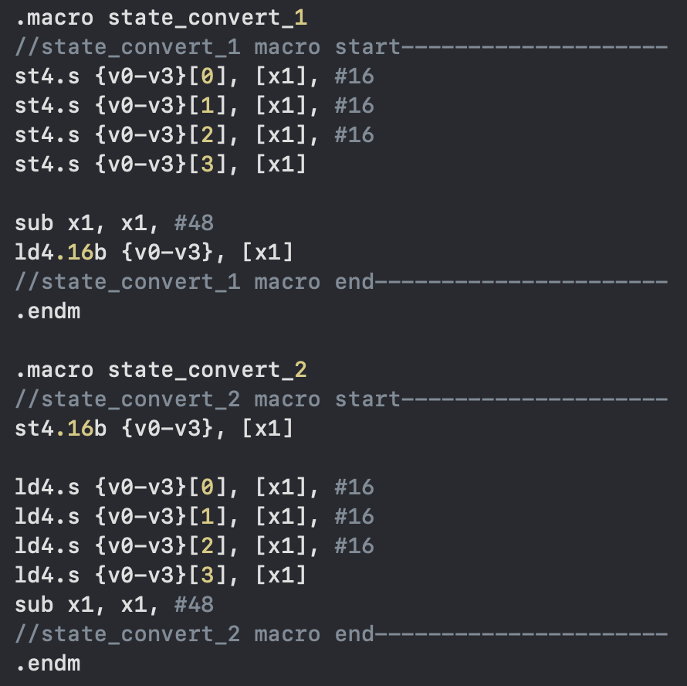
ARMv8 ARIA 4PT – state 재정렬
Substitution을 진행하기 위해서 state 재정렬을 진행.
메모리에 현재 상태를 저장하고 다시 불러오면서 정렬
state_convert_1
1 | 2 | 3 | 4
5 | 6 | 7 | 8
9 | 10 | 11 | 12
13 | 14 | 15 | 16
1 | 5 | 9 | 13
2 | 6 | 10 | 14
3 | 7 | 11 | 15
4 | 8 | 12 | 16
state_convert_2

Slide 11
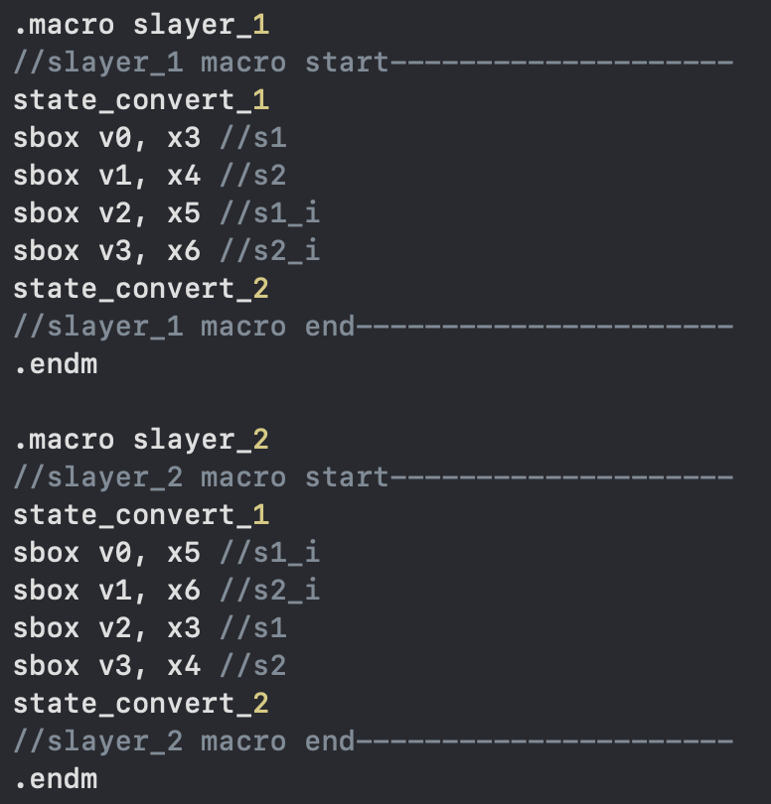
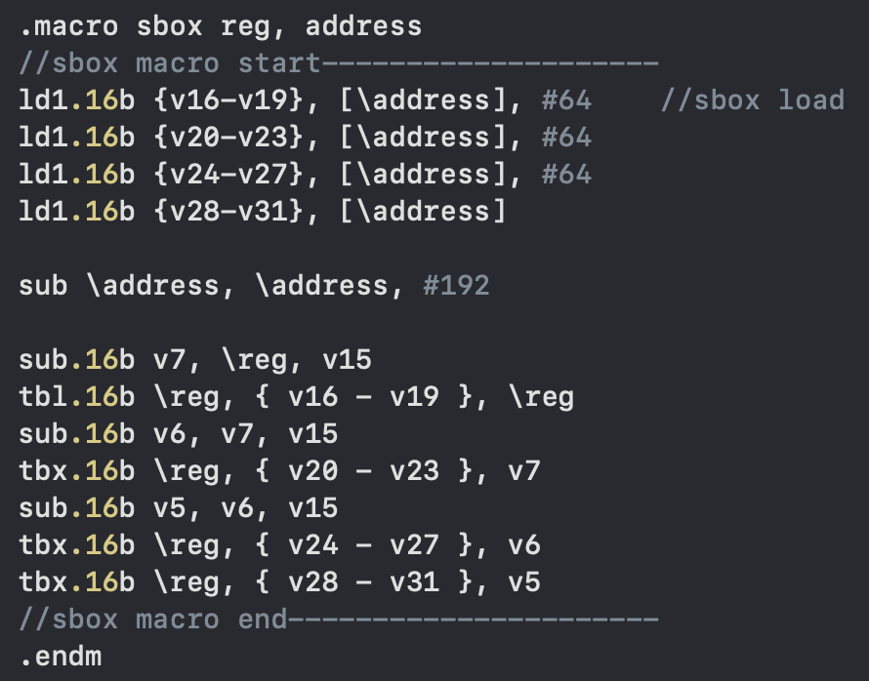
ARMv8 ARIA 4PT – Substitution

Slide 12
ARMv8 ARIA 16PT
4PT와 마찬가지로 같은 Sbox를 사용하는 state를 하나의 레지스터에 저장하여 구현
벡터 레지스터는 128-bit이기 때문에 8-bit 단위로 16개의 블록을 입력으로 병렬 암호화를 진행.
V0
A1 | B1 | C1 | D1 | E1 | F1 | G1 | H1 | I1 | J1 | K1 | L1 | M1 | N1 | O1 | P1
A2 | B2 | C2 | D2 | E2 | F2 | G2 | H2 | I2 | J2 | K2 | L2 | M2 | N2 | O2 | P2
A3 | B3 | C3 | D3 | E3 | F3 | G3 | H3 | I3 | J3 | K3 | L3 | M3 | N3 | O3 | P3
A4 | B4 | C4 | D4 | E4 | F4 | G4 | H4 | I4 | J4 | K4 | L4 | M4 | N4 | O4 | P4
V1
V2
V3
V15
A16 | B16 | C16 | D16 | E16 | F16 | G16 | H16 | I16 | J16 | K16 | L16 | M16 | N16 | O16 | P16

Slide 13
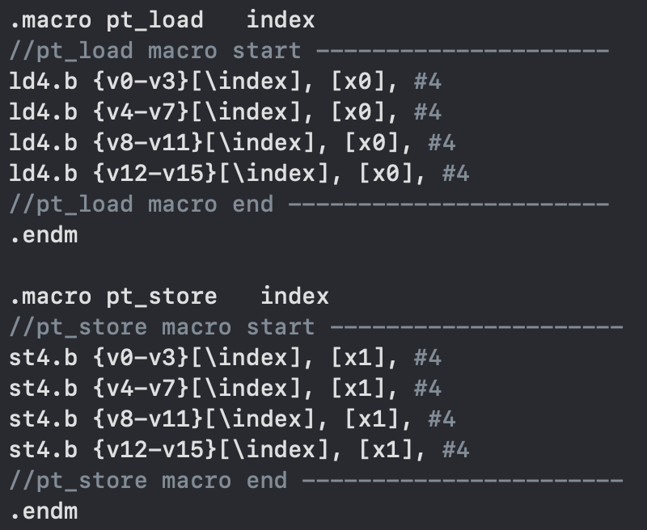
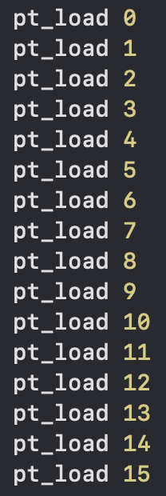
ARMv8 ARIA 16PT – plaintext load

Slide 14
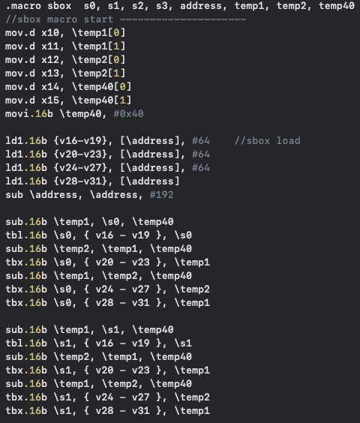
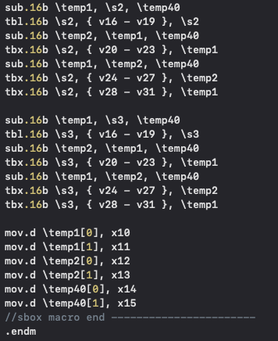
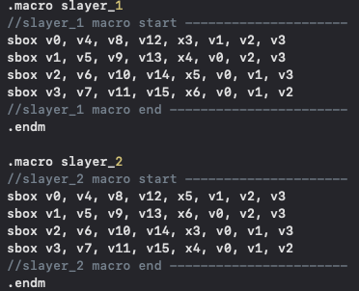
ARMv8 ARIA 16PT - Substitution

Slide 15
ARMv8 ARIA 16PT – diffusion

Slide 16
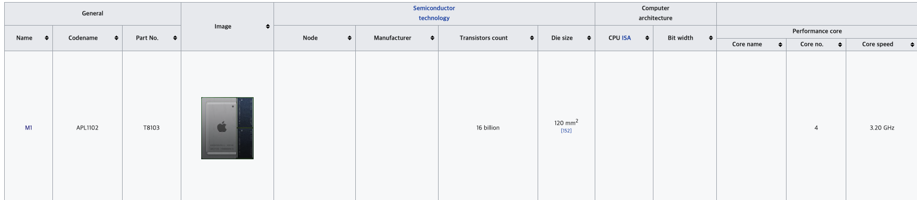


성능 결과
측정 방법
double cycle = time(초단위) / 반복횟수 / 3.2*1000000000(동작주파수);

Slide 17
성능 결과
ARIA reference C code
Cycle : 226.20
Cpb : 14.14
ARIA 4PT
Cycle : 111.52
Cpb : 1.74
ARIA 16PT
Cycle : 146.20
Cpb : 0.57
Notes:
result cycle = 226.196281
result cpb = 14.137268
result cycle = 111.523750
result cpb = 1.742559
result cycle = 146.197719
result cpb = 0.571085

